Slide 1
第四章 可编程控制器编程软件和编程语言
自动化系
傅剑

Slide 2
主要内容
4.1 .1 系统基本需求
4.1.2 WPLSoft和 ISPSoft软件的区别
4.1.3 WPLSoft软件功能介绍
4.1.4 ISPSoft软件功能介绍
4.1.5 Device Net bulider

Slide 3
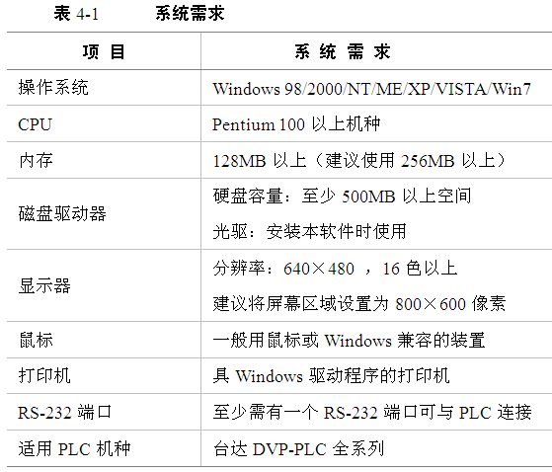
4.1.1系统基本要求-WPLSoft

Slide 4
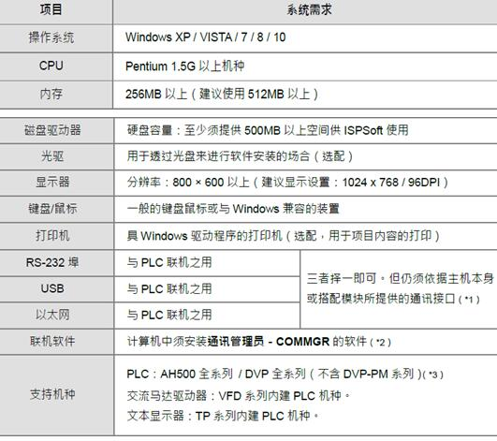
4.1.1 系统基本需求—ISPsoft

Slide 5
4.1.2 ISPSoft和WPLSoft的区别
配置有所不同
ISPSoft软件使用通信功能时需要安装联机软件通讯管理员-COMMGR
支持的机种不同，ISPSoft支持的机种相对更多
ISPSoftk可以模块化编辑，开发大型项目时，可节省时间

Slide 6
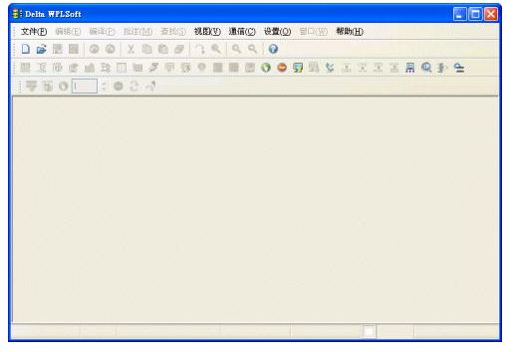
4.1.3 WPLSoft软件功能介绍-启动

Slide 7
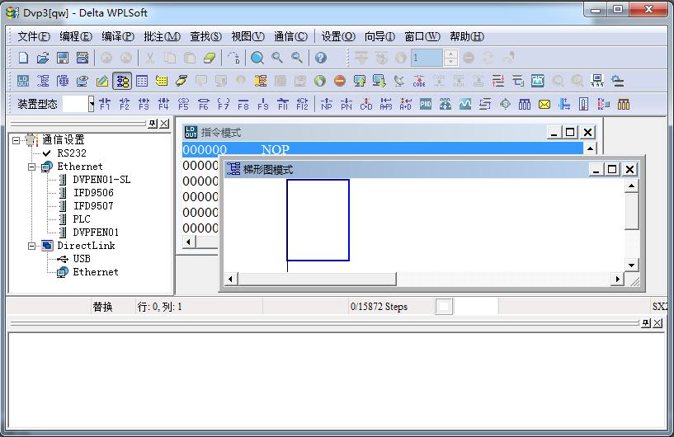
4.1.3 WPLSoft软件功能介绍-功能栏

Slide 8
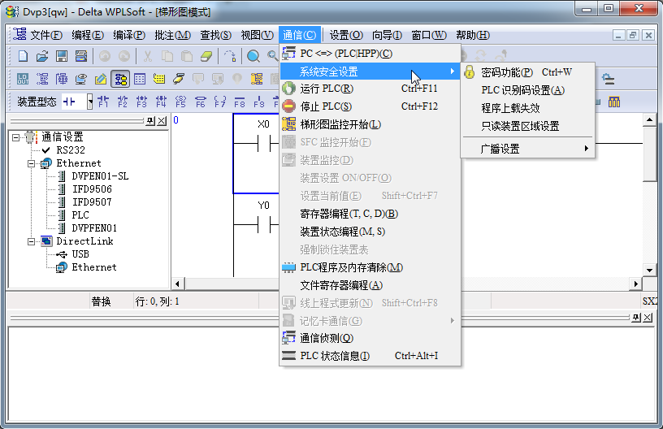
4.1.3 通信

Slide 9
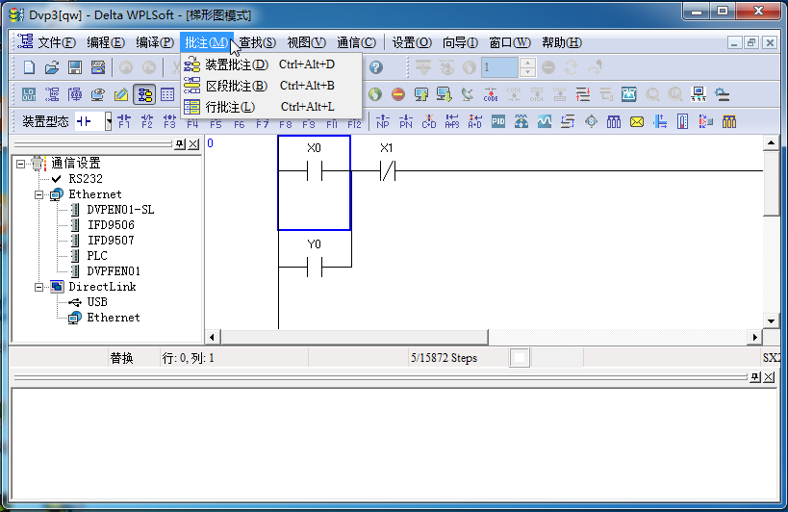
4.1.3 批注

Slide 10
4.1.4 ISPSoft软件功能介绍
1、支持五种语言，包括梯形图（LD）、顺序功能图（SFC）、功能块图（FBD）、指令列表（IL）、以及结构化语言（ST），且在一个项目中不限定只使用一种语言。
2、提供便利的查找/替换功能，其范围可选择在目前的工作窗口或包含整个项目。
3、模块化编辑环境(POU)
4、工作(Task)设定功能，让用户清楚了解此系统的工作特性有哪些
5、符号宣告功能(全局符号，局部符号)，不需要在程序中更改装置
6、结构化编辑方式
7、团队分工当程序架构庞大时可详细分工(FB) ，可读性(符号宣告)及维护性较高(POU)个人可建立自己的函数库(FB) ，可重复使用(FB)，缩短了新产品的开发周期，同时也降低了成本
8、支持多种联机方式，如在线监控、在线编辑、符号表监控、除错模式等

Slide 11
4.1.5 Device Net builder
WPLSoft和ISPSoft两个软件都是台达集团开发
台达DVP系列可编程控制器以高速、稳健、高可靠度应用于许多工业自动化机械上；
除了具有快速执行逻辑运算、丰富指令集、多元扩展功能卡及高性价比等特色外，并且支持多种通讯规范，使工业自动控制系统联成一个整体。

Slide 12
Chapter 4 end here
谢谢！
自动化系
傅剑

